Slide 1
HTA en APS
Dra. Deborah Pérez Valdés -Dapena.
Especialista de 1er grado en Ginecología y Obstetricia.
Máster en Atención Integral a la Mujer.
Policlínico Universitario Jorge Ruiz Ramírez.

Slide 2
La hipertensión es un problema de salud en todo el mundo y constituye una de las tres primeras causas de muerte materna.
Cada hora mueren en el mundo 7 mujeres por trastornos relacionados con la hipertensión y embarazo.

Slide 3
Concepto:
La denominación de trastornos hipertensivos en la gestación reúne una extensa variedad de procesos que poseen como caracterísca común la HIPERTENSIÒN ARTERIAL, referida a ésta la presión arterial diastólica, sistólica o ambas.

Slide 4
CLASIFICACION
Trastornos hipertensivos dependientes del embarazo:
Pre-Eclampsia
Eclampsia
Hipertensión arterial crónica (primaria o secundaria)
H.T.A. crónica con PRE-eclampsia sobreañadida.
Hipertensión transitoria o tardía.

Slide 5
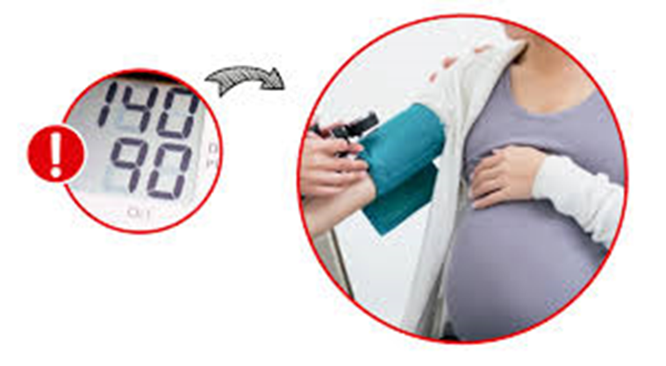
HTA Y EMBARAZO
1. T.A. mayor o igual a 140/90mmhg (dos tomas consecutivas con intervalo de 6 horas o más).
2. Incremento de tensión arterial sobre los niveles básales (TA diastólica: 15mmhg, TA sistólica: 30mmhg).
3. Tensión arterial media mayor o igual a 105mmhg.
PAM = T.A sistólica + 2 T.A diastólica
3
4. Una sola toma de TA ≥ 160 /110mmhg.

Slide 6
PROFILAXIS
Preconcepcional
AtenciònPrenatal
Dispenzarizar las pacientes con FR de HTA para modificarlos o controlarlos.
En caso de HTA crónica, CONTROL RRPC para compensar y ajustar tratamientos y decidir el momento adecuado para el embarazo.
Uso de Ac. Fólico 6 meses antes del embarazo.
Detectar FR durante el embarazo.
Evitar que las formas ligeras progresen a las formas graves.
Dosis bajas de aspirina desde inicios del segundo trimestre.
Suplemento dietético de calcio.
Multivitaminas y folatos.
Doppler en las gestantes de riesgos.
Diagnóstico y tto precoces .

Slide 7
Medidas en la Atención Prenatal:
Factores de Riesgo Mayor de Preeclampsia:
Enfermedad hipertensiva durante el embarazo previo.
Hipertensión Crónica.
Enfermedad Renal Crónica.
Enfermedad Autoinmune como LES o Síndrome Ac Antifosfolipídicos.
Diabetes Tipo I o 2.
Factores de Riesgo Moderado:
Nulípara.
Mayor de 40 años.
Periodo Intergenésico mayor de 10 años.
IMC mayor de 28,6 Kg/m2 en la primera visita.
Historia familiar de Preeclampsia.
Embarazo Múltiple.
1 Factor de los de Alto Riesgo o más de un factor de los de moderado es indicación del uso de Aspirina antes de las 16 semanas. Tienen indicación para medición frecuente de la Tensión arterial y de indicar proteinuria.

Slide 8
Medidas que se incluyen en varias causas:
Todo caso que al evaluarse se detecte riesgo de Preclampsia, Prematuridad o RCIU, debe ser Interconsultada a las siguientes semanas: 18-24- 26 -30 y 32.
En el caso de riesgo de Preeclampsia debe tener perfil de hipertensión y hepático en cada uno de los controles señalados anteriormente.
Evaluación por Medicina Interna, Nutrición y otras especialidades antes de las 18 semanas estableciendo plan de conducta y manejo.
Indicar la Aspirina a dosis bajas ante toda paciente con riesgo de RCIU y/o Preeclampsia antes de las 16 semanas, así como el carbonato de calcio.
Toda paciente con riesgo social debe ser ingresada en el hogar Materno.

Slide 9
Las pacientes con riesgo de Preeclampsia y RCIU debe indicarse Ultrasonido Doppler de la Arteria Uterina entre las 23 a 24 semanas y de ser patológico debe enviarse a las consulta de HTA y Bajo Peso de los Hospitales para mayor evaluación e indicar perfil de Hipertensión incluido hepático y hematológico y seguimiento por el nivel secundario.
Las pacientes con riesgo elevado de RCIU, Preeclampsia y /o Doppler de la arteria uterina patológico debe iniciarse desde las 28 semanas evaluación ecográfica con cálculo de peso y doppler de la umbilical c/15dias.

Slide 10
Las pacientes con Doppler de la arteria uterina alterado y factores de riesgo de preeclampsia debe tener evaluación de la tensión arterial 3v/semanas hasta las 32 semanas y posteriormente 2 veces/ semana.
Paciente que después de las 20 semanas comience con cifras de tensión arterial > 140/90 debe ingresarse para estudio y evaluación y definir si continua de forma ambulatoria en consulta del Hospital , Ingresa en Hogar Materno o se mantiene ingresada al confirmarse el diagnostico de preeclampsia.

Slide 11
CRITERIOS PARA USO DE ANTIHIPERTENSIVOS
Si presión arterial sistólica (PAS) alcance 150 mm de Hg o la diastólica (PAD) sea 100 mm de Hg.
Evitar la hipotensión el objetivo es lograr TAS 130 a 150mm de Hg y la TAD e/ 80 – 105 mm de Hg.
En caso de comorbilidad con afectación a órganos dianas debe permitirse una TAS e/ 130-145 mm de Hg. y TAD e/ 80- 95 mm de Hg.
Usar desde la dosis mínima e ir incrementando hasta las dosis máximas se considera no controlada cuando necesite hasta un 3er hipotensor.

Slide 12
CRITERIOS PARA REMITIR A LA ATENCIÓN SECUNDARIA
Eclampsia.
T A en 100 de diastólica tomada por el medico de guardia.
T A 160/110 ó más aunque sea referida.
T A elevada y signos de gravedad.
H T A con afectación del bienestar fetal.
Diagnóstico de Preeclampsia.

